Slide 1
BOLILLA 5 La jurisdicción
Noción y naturaleza. Cuestión terminológica: problemas que acarrea. Elementos.
La función jurisdiccional. Contenido constitucional. Diferencia con otras funciones estatales. La jurisdicción penal. Otros tipos de jurisdicción (administrativa, común, militar, arbitral, eclesiástica). La “jurisdicción voluntaria”. .
Órganos jurisdiccionales judiciales. Estructuración. Órganos unipersonales y pluripersonales. Rol de las Cortes Supremas. La doble instancia. Organización del poder judicial en nuestro país. Órganos supranacionales. Eficientismo y poder judicial.

Slide 2
Jurisdicción. Cuestión terminológica.
JURISDICCIÓN COMO TERRITORIO: identifica el concepto con el de la circunscripción espacial asignada a una determinada repartición publica. Esta terminolgía no es privativa de la “jurisdicción judicial”
JURISDICCIÓN COMO PODER: se utiliza en relación al poder que sobre los ciudadanos, ejercen los órganos estatales ( un parlamento, un órgano judicial, una entidad admiistrativa)
JURISDICCIÓN COMO COMPETENCIA: señala a aptitud o capacidad reconocida a un juez o tribunal para conocer en determinada manteria o categoria de pretensiones o peticiones, confundiéndola con el término competencia
JURISDICCIÓN COMO FUNCION: una de las funciones estatales mediante la cual los órganos del Estado administran justicia.>>> Esquema coincidente con el Sistema Republicano de gobierno, arts. 5 y ccs CN.

Slide 3
JURISDICCIÓN COMO FUNCION: una de las funciones estatales mediante la cual los órganos del Estado administran justicia…
NO TODA FUNCIÓN JURISDICCIONAL ESTÁ ENCOMENDAD A ORGANOS DEL PODER JUDICIAL.
EJ: aquellas funciones que ejercen
Organismos administrativos en general- Tribunal de Faltas, Tribunal de cuentas de la nación o de una provincia.
Organos del Poder legislativo: JUICIO POLÍTICO.
NO TODA FUNCIÓN DE LOS ORGANOS JUDICIALES ES JURISDICCIONAL:
EJ: DICTADO DE REGLAMENTOS JUDICIALES, DESGINACIÓN DE EMPLEADOS O FUNCIONARIOS, INTERVENCIÓN EN LA DENOMINADA “JURISDICCIÓN VOLUNTARIA”

Slide 4
DIFERENCIAS y SEMEJANZAS
LA FUNCIÓN LEGISLATIVA, EN GENERAL PRODUCE NORMAS JURÍDICAS GENERALES Y ABSTRACTAS, QUE PUEDEN SER MODIFICADAS Y/O DEROGADAS MEDIANTE OTRA NORMA DEL MISMO TENOR, DICTADA POR EL MISMO ÓRGANO LEGISLATIVO.
LA FUNCIÓN ADMINISTRATIVA, TIENE EN COMÚN CON LA FUNCIÓN JUDICIAL QUE
EN AMBOS CASOS SE INDIVIDUALIZA Y CONCRETA UNA NORMA GENERAL,
SU AUTOR ES SIEMPRE UN ORGANO DEL ESTADO, confiriéndole carácter de autoridad a sus actos.
EN AMBOS CASOS, EL ACTO jurisdiccional tiene la aptitud de imponerse a cualquier miembro de la comunidad cuya conducta o cuyas relaciones estén comprenidas en el ámbito de competencia asignado a algún organo estatal (quedan afuera las llamada “jurisdicciones domésticas”, como la deportiva o la asociativa).

Slide 5
Diferencias y semejanzas
Tienen de diferente:
En la actuación administrativa que interviene en la relación del órgano administrativo con el ciudadano administrado, el proyecto comunitario puede expresarse de modo espontáne0 o directo (una persona que solicitó tramite de jubilación, se conforma cuando ésta les es denegada por la Caja de Jubilaciones) o bien puede expresarse también de modo no espontáneo o no espontáneo.
La judicial en cambio, se expresa de modo indirecta, no espontánea o mediata, ante la presencia de un conflicto o disputa cuya solución requiere la intervención de deterinados órganos comunitarios que dicten un fallo que exprese cual es el verdadero proyecto comunitario que resultó malogrado a raíz del conflito, todo a fin de evitar los riesgos e inseguridad de administrar justicia por mano propia (cuando ese mismo ciudadano, no conforme con el criterio de la caja, deduce un recurso para que un organismo superior administrativo, sea el que revise y exprese el contenido del proyecto, determinando el alcance del derecho del administrado y correlativo deber del organismo inferior).

Slide 6
Concepto jurisdicción (Palacio)
Acto jurisdiccional es aquel mediante el cual un órgano del Estado (judicial o administrativo), a raíz de haber mediado un conflicto expresa en forma indirecta y mediata (no espóntanea) el contenido de un “concreto proyecto comunitario” mediante el dictado de una norma individual (sentencia, resolución administrativa, según sea acto de “jurisdicción judicial o de “jurisdicción administrativa).

Slide 7
JURISDICCIÓN (Palacio)
GÉNERO: “JURISDICCIÓN”
ESPECIES :
JURISDICCION ADMINISTRATIVA (Sujeta a “Revisión Judicial” ) Ej: Tribunal de cuentas de la Nación. > jurisdicción militar forma parte de esta especie.
JURISDICCIÓN JUDICIAL (o función judicial/o función pública procesal) : de acuerdo al poder político del que emanan las atribuciones de administrar justicia, tiene su origen en el Estado nacional (arts. 94 y sgtes cn) y provincial (art. 5 y 106 cn)

Slide 8
Jurisdicción JUDICIAL. Noción.
“Actividad desarrollada por el Estado* a través de una autoridad** que actúa independiente*** e imparcialmente**** dentro de un proceso, siendo el resultado de su labor la producción de normas jurídicas irrevisables*****para las demás actividades estatales y en ciertos casos, para la misma actividad jurisdiccional.”******
Notes:
*La actividad jurisdiccional es una genuina expresión la soberanía estatal.
** esa actividad en el caso de la jurisdicción judicial es desarrollada por un Juez, siendo los justiciables los recipendiarios de su labor.
*** Ese juez debe ser Independiente. Lo que equivale a exigirle que no dependa ni se encuentre sometida la acticiad de juzgar de modo directo ni indirecto, a las directivas de otro sector de las actividades estatales > esto, está relacionado con la DIVISION de poderes que concurre a asegurar que el poder judicial que actúa en el seno del SISTEMA REPUBLICANO, sea verdaderamente independiente. Si esta condición no se cumple, se infringe o violenta el sistema republicano de gobierno que fija nuestra CN.
**** el juez de e ser IMPARTIAL, es decir no ser PARTE a fin de evitar sospechas o suspicacias. De allí que todos los CPC poseen sistemas de “recusaciones y excusaciones” para asegurar la IMPARTIALIDAD del juez.
PERO ADEMÁS el juez debe juzgar el caso de modo IMPARCIAL. NO basta con que el juez sea independiente y no se “parte” en el juicio en que actúa desarrollando su labor de juzgar. Es necesario que también sea IMPARCIAL. Es decir, juzgar sin tener respecto del caso ningún prejuicio o sentimiento de índole personal capaz de torcer su recto criterio. Las causales de recusaciones y excusaciones de los cpcc tienden a asegurar este aspecto también, tratan de evitar que el juez del caso sea parcial, más allá de que el no sea parte en ese juicio.
***** La actividad jurisdiccional produce normas jurídicas INDIVIDUALES QUE, EN PRINCIPIO, no trascienden más allá del caso resuelto. ESTA ES UNA DIFERENCIA CON EL PODER LEGISLATIVO> que produce normas jurídicas generales y abstractas.
******Idea relacionada con el efecto de las decisiones judiciales (en general) cual es el denominado efecto o autoridad de “cosa juzgada”. Son irrevisables las sentencias por los otros poderes del Estado, salvo algunos casos específicos como en materia penal EL INDULTO (facultad del PE), en cuyo caso se modifican CONSECUENCIAS de la sentencia dictada (la pena impuesta pero el delito juzgado no desaparece), pero en ningún caso ello redunda en la firmeza de la sentencia dictada por el poder judicial.
En cambio, los resultados de otras actividades estatales SI SON revisables por el PODER JUDICIAL. Por ejemplo> por vía del control de constitucionalidad. Que le corresponde a los jueces en virtud el principio de supremacía de la constitución, consagrado en el art. 31 CN.
La cosa juzgada recaída en un fallo, no puede ser revisada ni por los propios jueces que la decidieron, o por superiores jerárquicos (salvo, excepcionales casos, en que puede removerse o anularse esa cosa juzgada, mediante otro juicio, en que se determine el dolo o engaño que llevó a dictarla de una determinada manera, es lo que se conoce como “acción de nulidad de cosa juzgada írrita”) .
En cambio una ley puede ser modificada o derogada por otra posterior y en la faz administrativa, el dinamismo característico de esta actividad, determina que frecuentemente muten los decretos y ordenanzas dictados como consecuencia de su ejercicio.

Slide 9
Jurisdicción judicial. Caracteres
INDEROGABILIDAD : MAS ALLA DE LA COEXISTENCIA ENTRE LAS “JURISDICCIONES” –como competencias- FEDERAL Y ORDINARIA.
INDELEGABILIDAD: solo puede ser ejercida por el juez a quien compete entender en ese conflicto
UNIDAD: no es concebible la fragmentación de la función jurisdiccional
Es Exclusiva y Excluyentemente ejercida por un organismo del Estado que además debe ser independiente, imparcial e impartial.
SUSTITUTIVA: Couture: en el juicio de conocimiento, el juez sustituye con su voluntad la voluntad de las partes y de los terceros; en el proceso de ejecución, la sustitución consiste en que los funcionarios del Estado, coactivamente, realizan los actos que debió hacer el obligado omiso.

Slide 10
Elementos de la jurisdicción
Antiguamente -derecho romano y medieval-:
NOTIO: el derecho del juez de formar su convicción con el material de conocimiento probatorio
VOCATIO; facultad del juez compeler al justiciable para que comparezca a su presencia
COERCIO: facultad del juez de castigar o sancionar a quienes no cumplan sus mandatos
IUDICIUM: facultad del juez de dictar sentencia declarando el derecho que corresponda al caso sometido a su conocimiento
EXCECUTIO: facultad del juez de hacer efectiva la decisión o hacer cumplir su sentencia

Slide 11
Elementos de la función jurisdiccional (cont)
MODERNAMENTE:
PODER DE DECISIÓN:
Dirigir el curso del proceso (a través de providencias y resoluciones interlocutorias).
Resolver el conflicto (objeto del proceso) dictando sentencia de fondo y mérito (non liquet, art. 3 CCCN).
PODER DE EJECUCIÓN*
PODER DE COERCIÓN**
PODER DE INSTRUMENTACIÓN***
Notes:
* Tiende a la satisfacción del mandato judicial contenido en la decisión.
** Se expresa a través de la facultad del órgano jurisdiccional de imponer sanciones a quienes obstaculicen o perjudiquen los fines de la función jurisdiccional.
***Consiste en la potestad de dar categoría de instrumento público o auténtico a las actuaciones procesales, así como de conservaralas y custodiarlas.

Slide 12
Clasificación de la Función Jurisdiccional
CONTENCIOSA
NO CONTENCIOSA (“VOLUNTARIA”)
CONTENCIOSO-ADMINISTRATIVA

Slide 13
Jurisdicción “Voluntaria”
No hay “conflicto” entre partes.
En rigor, no cumple los requisitos que exigen ineludiblemente la intervención del poder judicial (podrían ser transferidas estas funciones a otros órganos administrativos)

Slide 14
“Jurisdicción (judicial) voluntaria”(cont)
Acto judicial que tiene por objeto integrar, constituir o acordar eficacia a ciertos estados o relaciones jurídicas privadas.
Ejemplos:
homologación de acuerdo,
aprobación de un testamento en proceso sucesorio,
proceso sucesorio ab intestato,
acciones de mensura y deslinde
autorizaciones de venta bienes menores de edad

Slide 15
Desenvolvimiento de la función jurisdiccional judicial
-
La selección y designación de quienes ejercerán la función jurisdiccional, es “pluriorgánica”, participan en la selección, los Consejos de la Magistratura y en la designación: el PODER EJECUTIVO Y EL LEGISLATIVO (ej. cámara de Senadores).
Hay otros sistemas? Cuales?

Slide 16
Desenvolvimiento de la función jurisdiccional judicial
-- Cada órgano jurisdiccional (Juez, Tribunal o Corte) realiza su actividad a instancia e interés de un particular o de un fiscal (en materia penal) mediante una “demanda” o “denuncia”
- La Forma o modo de desenvolverse y llevarse a cabo esta actividad o función jurisdiccional, se encuentra -principalmente*- regulada en los CÓDIGOS PROCESALES.
Notes:
*no solo hay normas procesales en los Códigos Procesales. También las hay en leyes materiales, aquellas que regulan derecho de fondo, ej. CCCN, Ley de Concursos y Quiebras, otras leyes especiales de Violencia doméstica, Leyes de Procesos de amparo, etc etc.

Slide 17
Organización del poder Judicial
Poder Judicial de la Nación. (Ley nacional 27; Dec-ley 1285/58)*
Poder Judicial de Santa Fe (ley 10160 y sus modif.)
Poder Judicial de Entre Ríos (ley 6902 y sus modif.)
Notes:
*La ley 27 debe leerse complementando la misma con el decreto-ley 1285/58, pues la mayor parte de los arts de la ley, han quedado regulados en el dec. mencionado que, a su vez, ha sufrido muchísimas reformas.
La organización de cada poder judicial puede ir variando, conforme las necesidades de “acceso a justicia”. De todas formas el acceso a justicia no solo alcanza a la creación y organización de tribunales o juzgados. El aludido concepto también abarca otras formas de resolución de los conflictos –arbitraje, mediación, facilitación, conciliación- , justicia de paz oficinas de violencia doméstica, de género, las oficinas multipuertas, organizadas por el poder judicial de cada provincia o el poder judicial nacional. Ver un “mapa” de acceso a justicia a nivel nacional en: http://www.csjn.gov.ar/dbei/ii/cf/mapa.html

Slide 18
Organización PODER JUDICIAL NACION
Territorio nacional: Convivencia (territorial) Justicia Federal (nac) y Justicia Ordinaria (provincial)
Justicia Federal con asiento en la “Capital Federal”: – organizada con competencia similar a la justicia provincial (justicia nac civil, comercial, del trabajo, seg social y penal) otros juzgados poseen competencia exclusivamente federal , similar a juzgados federales con asiento del interior del país.
(Hoy: proyecto de ley de traspaso (parcial) de esa justicia nacional a CABA)

Slide 19
Caracteres de la justicia federal
Limitada* a los casos (materia) previstos en el art. 116 CN, que no pueden ser ampliados por la ley.
Privativa**
Improrrogable*** (casos de competencia federal por razón de la materia)
“Prorrogable” : competencia federal por razón de las personas.
Notes:
*Limitada: No puede ejercerse fuera de los casos expresamente numerados en las disposiciones constitucionales (116 y 117 CN)
**Privativa: excluyente de la de los tribunales de provincia. Por eso, en caso de causas constitucionalmente asignadas a los jueces federales, el juez provincial debe declarar su incompetencia, incluso de oficio y en cualquier estado del pleito. Sin embargo, hay excepciones, como los casos de “jurisdicción concurrente” (por distinta vecindad o nacionalidad) en que se ha dispuesto quitar este carácter de “privativo” , o también en casos de concursos y quiebras o causas con un determinado valor económico y las sucesiones (Ley 927)
***Es “improrrogable” : en el caso de ser procedente el fuero federal por razón de la materia. En cambio, es prorrogable en supuestos de competencia federal por razón de las personas, distinta vecindad y/o extranjería.

Slide 20
Competencia federal: art. 116 CN
“Corresponde a la CS y a los tribunales inferiores de la Nación, el conocimiento y decisión de todas las causas que versen sobre puntos regidos por la Constitución y por las leyes de la Nación, con la reserva hecha en el inc. 12 del art. 75(*); y por los tratados con las naciones extranjeras*; de las causas concernientes a embajadores, ministros públicos y cónsules extranjeros; de las causas de almirantazgo y jurisdicción marítima(**); de los asuntos en que la Nación sea parte* ; de las causas que se susciten entre dos o más provincias(***); entre una provincia y los vecinos de otra(***); entre los vecinos de diferentes provincias(***); y entre una provincia o sus vecinos, contra un Estado o ciudadano extranjero(****)”
Notes:
(*) (x la materia) Cód. Civil, Com, Penal, Minería, Trabajo y Seg. Social: respecto de éstos compete su aplicación a los tribunales federales o provinciales, según las cosas o personas cayeren bajo sus respectivas jurisdicciones.
(**)( x la materia) Almirantazgo: tribunal de marina o tributos fijados por los reyes católicos a Colón. Se interpreta en la Constitución, como todos los hechos, actos y contratos referidos a la navegación y al comercio marítimo que se realiza con buques destinados a puertos extranjeros desde puertos del país y entre puertos de provincia por ríos interiores. Extensión: también al derecho aeronáutico –pues es también regulación del congreso nacional al comercio exterior e interprovincial, justifican la extensión a los casos de comercio internacional o interestadual por aeronavegación.
(***) (x las personas) causas de vecindad
(****) (x las personas) causas de extranjería

Slide 21
Competencia federal art. 116 CN
La materia* y las personas** constituyen categorías distintas de casos cuyo conocimiento atribuye la Constitución a la Justicia Federal.
Fundamento del privilegio del fuero federal entre vecinos de diferentes provincias: dar al litigante el medio de garantizarse un juez extraño al orden local ante la sospecha parcialidad del juez local a favor de sus comprovincianos.
Notes:
*La materia lleva el propósito de afirmar atribuciones del gobierno federal en las causas relacionadas con la Constitución, tratados y leyes nacionales, así como las concernientes al almirantazgo y jurisdicción marítima.
**Las competencia en razón de las personas procura asegurar imparcialidad de la decisión cuando se plantean pleitos entre vecinos de diferentes provincias, siempre que tales causas no versen sobre cuestiones de Derecho Público local, materia excluida de la competencia federal y propia de los jueces locales (CSJN 18/7/2002, Fallos: 325:1883; 4/4/2006, DJ del 27/9/2006, p. 195, LL Online).

Slide 22
Justicia Federal ** (excepto c.a.b.a.)
CSJN
(Jurisdicción apelación116)
(Jurisdicción originaria y exclusiva:117)
Cámaras de Apelación Federales
Tribunales Orales Federales (TOF)
Juzgados de Primera Instancia federales
Notes:
** cuadro meramente indicativo algunos de los diversos tribunales federales que se encuentran distribuidos en el territorio nacional
CONSULTAR: http://www.pjn.gov.ar

Slide 23
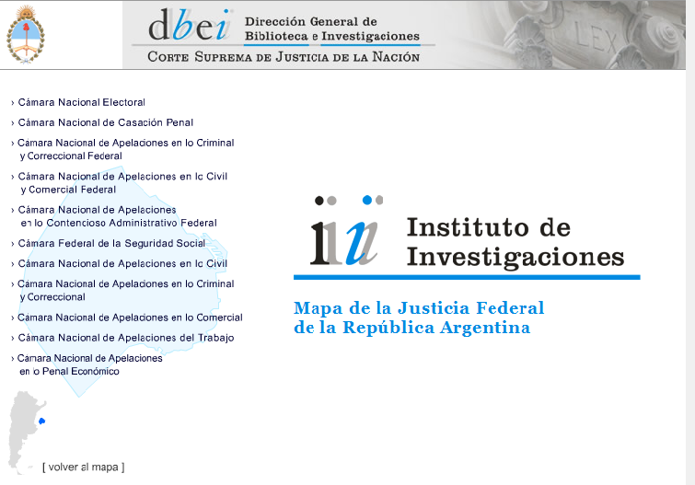
Justicia Federal –
Notes:
Guia judicial de poder judicial de la nación (materia federal y materia ordinaria) ver:
http://old.csjn.gov.ar/dbei/ii/cf/mapa.html

Slide 24
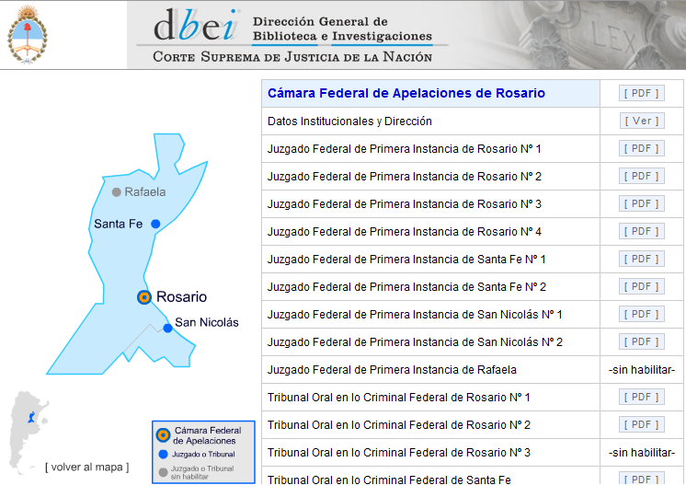
Justicia Federal – Santa Fe* (cont)
Notes:
* Actualización ver: http://old.csjn.gov.ar/dbei/ii/cf/mapa.html

Slide 25
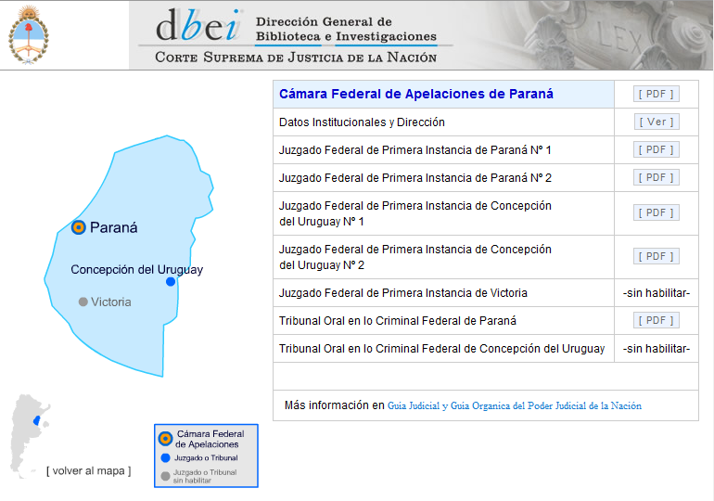
Justicia Federal – Entre Rios* (cont)
Notes:
*Actualización ver: http://old.csjn.gov.ar/dbei/ii/cf/mapa.html

Slide 26
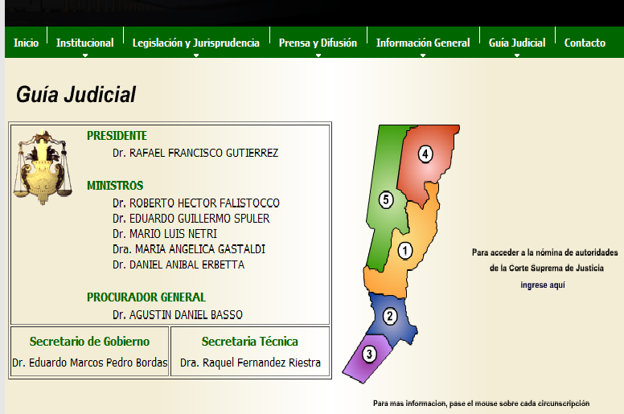
Poder Judicial Santa Fe**
Notes:
** Mapa de circunscripc‎iones judiciales de la Provincia de Santa Fe. Consultar en: www.justiciasantafe.gov.ar/‎

Slide 27
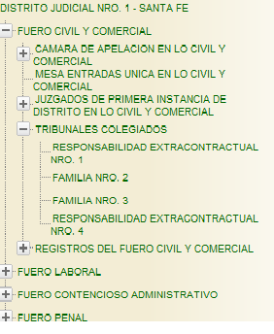
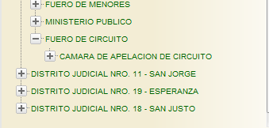
Poder Judicial Santa Fe

Slide 28
Poder Judicial de Entre Ríos*
Superior Tribunal de Justicia
(Sala Civil y Comercial)
Cámaras de Apelación Civil Comercial
Juzgados Familia
Juzgados de Primera Instancia Civ y Com
Juzgados de Concursosy Quiebras
Juzgados de Ejecución
Notes:
*Para consultar la guía judicial de Entre Ríos, ver: http://www.jusentrerios.gov.ar/index.php/msaurto/gjjus.html

Slide 29
Justicia de Paz Entre Ríos
Superior Tribunal de Justicia
(Sala Civil y Comercial)
(solo entiende en conflictos de competencia entre Jueces civ y com y Jueces de Paz
Juzgados de Paz
1º categoría
-cobros de sumas de $ hasta determinado monto fijado por STJ periodicamente.
-turno“voluntario”: certificación copias, informaciones sumarias, autorizacones para viajar al exterior etc.
Juzgados de Paz 2º categoría
Juzgados de Primera
Instancia Civiles y Comerciales
(como Trib. de APELACION) de las decisiones de Justicia Paz

Slide 30
MAPA JUDICIAL Poder Judicial de Entre Ríos
http://www.jusentrerios.gov.ar/mapa-judicial-entre-rios/

Slide 31
ÓRGANOS JUDICIALES. CLASES:
ORGANOS TÉCNICOS Y LEGOS. :
nuestro sistema jurídico como principio general limita el acceso a la categoría, a quienes sean Abogados con título expedido por las Universidades de la Rca. (TECNICISMO DEL ÓRGANO).
Por excepción, en caso de cuestiones de menor cuantía o escasa complejidad la legislación ha admitido la función juzgadora ejercida por funcionarios legos –carentes de título profesional-, aunque sus resoluciones sean recurribles ante órganos técnicos (EJ. Justicia de Paz, algunos juzgados, en Entre Ríos)
Órganos judiciales mixtos o complejos*
Notes:
* En materia penal: juicio por jurados.

Slide 32
ORGANOS JUDICIALES: (cont)
UNIPERSONALES o COLEGIADOS:
Regla general:
1ª Instancia UNIPERSONAL: con apelación ante Tribunales colegiados o pluripersonales (Cámaras)
Excep: Tribunales Colegiados de instancia única
Ej: Pcia Santa Fe: Tribunales Orales de Responsabilidad Extracontractual y Familia, (órganos judiciales de 1º instancia colegiados)

Slide 33
CLASES DE ORGANOS JUDICIALES: (cont)
DE INSTANCIA ÚNICA o PLURAL:
Distinción:
Por la “definitividad” del conocimiento asignado al órgano judicial y
la posibilidad de que un mismo asunto sea o no susceptible de ser examinado sucesivamente por distintos órganos, tanto en su aspecto fáctico como jurídico (mediante un recurso ordinario de apelación).
Principio general: INSTANCIA MÚLTIPLE.
Salvo las excepciones de irrecurribilidad y casos de instancia única de los tribunales colegiados (en general, sus resoluciones se revisan mediante recurso Extraordinario, no por recurso Apelación).

